Slide 1
商品删除功能

Slide 2



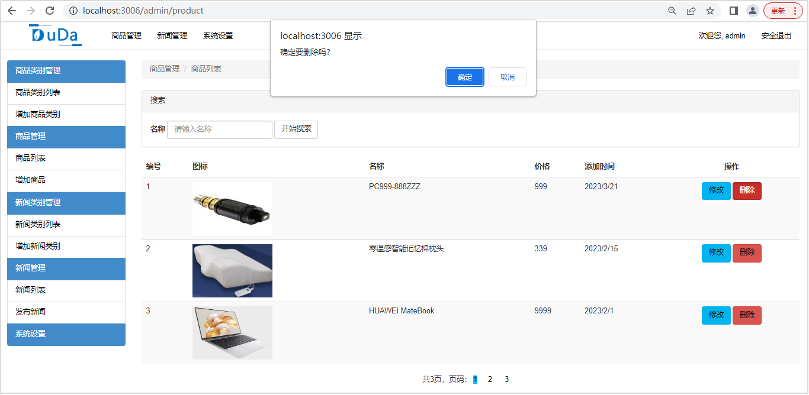

引入
如何在Express框架中结合表单进行商品删除？

Slide 3
目录
01
任务需求
02
实验步骤
03
任务实现

Slide 4
任务需求
在Express中完成商品数据的删除操作。

Slide 5
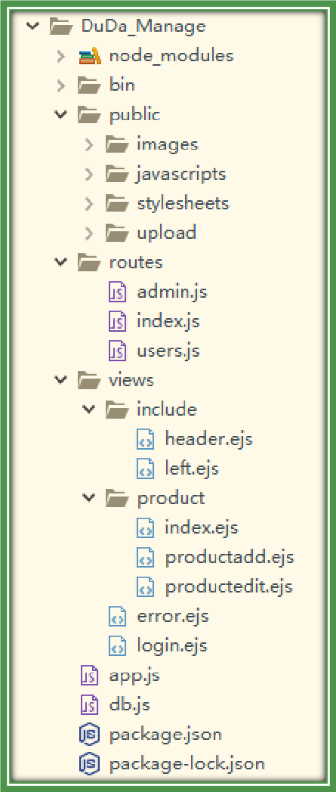
实现步骤
01
准备数据
02
创建模板引擎
03
编写路由代码
04
启动项目，浏览页面

Slide 6

任务实现
1. 数据准备
数据库DuDaInfo，商品表product。
id为主码、自增

Slide 7
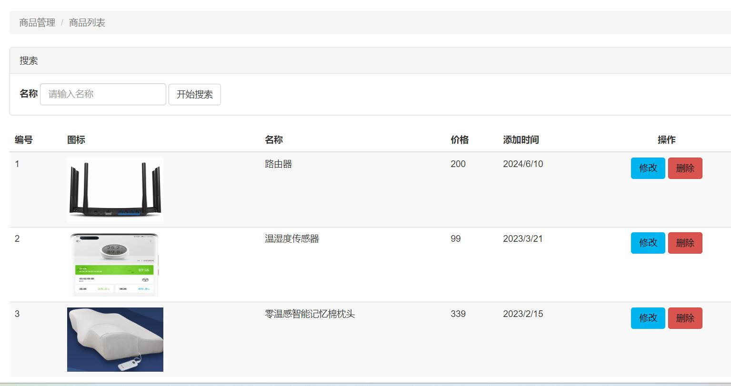
任务实现
2. 创建模板引擎
模板文件views/product/index.ejs-商品列表页面添加链接。
02
表格
<table>
【修改】
【删除】
超链接
<a href="/admin/edit?id=<%= list[i].id%>">修改</a>
<a href="/admin/delete?id=<%= list[i].id%>"
onclick="return confirm('确定要删除吗？');">删除</a>

Slide 8
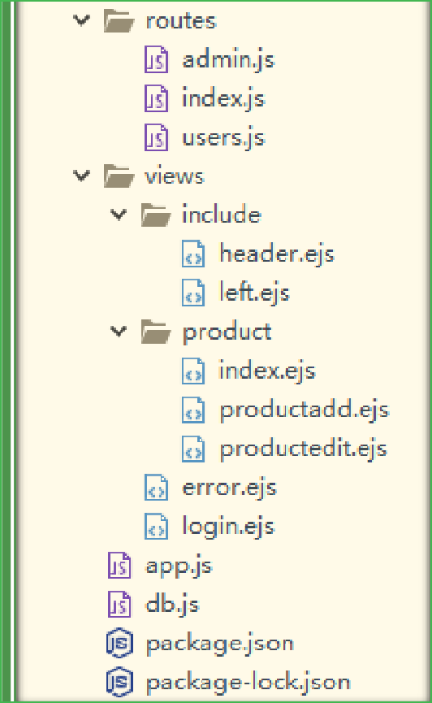
任务实现
3. 编写路由代码
routes/admin.js
删除功能：
get("/delete") （带地址栏参数 /delete?id=5）
--获取地址栏参数id
--在表中执行商品删除

Slide 9
任务实现
服务器代码
routes/admin.js
router.get("/delete",function (req,res, next) {
const id = req.query.id;
var sql = 'delete FROM product where id=?';
var sqlParam=[id];
db.conn.query(sql, sqlParam, function (err, result) {
if(err){
console.log('[SELECT ERROR] - ',err.message);
return;
}
res.redirect("/admin/product");
});
});
取得地址栏参数
执行删除操作
删除后跳转到列表页
起到刷新作用

Slide 10
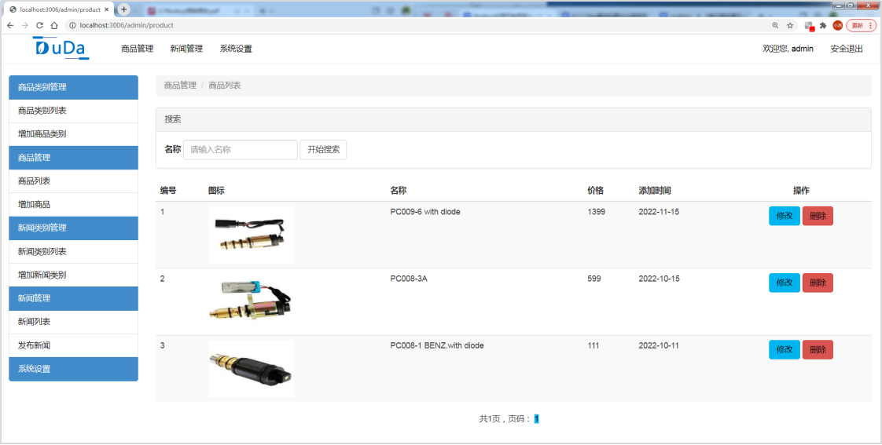
任务实现
4. 启动项目浏览页面
启动项目
进入项目文件夹，打开CMD窗口
nodemon app.js
服务器测试
浏览器打开地址：
http://localhost:3006/admin/login
登录后点击【增加商品】菜单

Slide 11

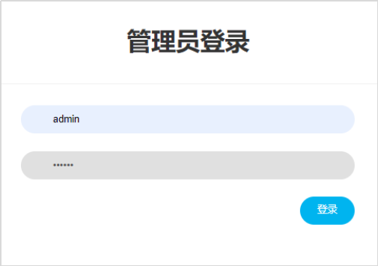
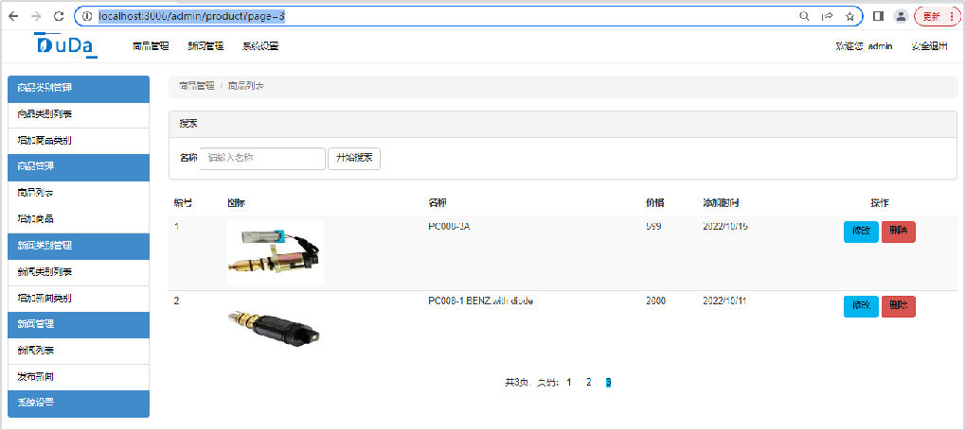

登录检测中间件
未登录，通过输入功能页面地址也能访问
比如：直接访问http://localhost:3006/admin/product
必须登录，才能访问功能页面，否则页面指向登录页！

Slide 12
登录检测中间件
定义中间件
--用来检测是否登录,所有商品管理功能（商品列表显示、商品搜索、商品增加、商品修改和商品删除）的路由增加登录检测。
登录
成功
req.session.userInfo = 登录人账号;
登录
失败
未对session中的变量userInfo赋值
req.session.destroy();
销毁session中存储的数据。
退出登录

Slide 13
登录检测中间件
服务器代码
routes/admin.js
// 登录检测中间件
function authenLogin(req, res, next) {
if (req.session.userInfo) { //session中userInfo不为空，登录成功
next(); // 执行下一个中间件或路由
} else { // 登录失败，指向登录页
res.redirect('/admin/login');
}
}
登录成功的标志
未登录时，指向登录页

Slide 14
登录检测中间件
服务器代码
router.get("/product", authenLogin, function (req,res, next) { // 分页显示商品列表
......
});
router.get("/add", authenLogin, function (req,res, next){ // 增加商品页面渲染
......
});
router.post("/doAdd", authenLogin, function (req,res, next){ // 提交商品数据进表
......
});
router.get("/edit", authenLogin, function (req,res, next){ // 修改商品页面渲染(有数据)
......
});
router.post("/doEdit", authenLogin, function (req,res, next){ // 修改商品数据进表
......
});
router.get("/delete", authenLogin, function (req,res, next){ // 删除商品信息
......
});
router.get("/search", authenLogin, function (req,res, next){ // 搜索商品信息
......
});
routes/admin.js
路由中加入中间件名称
authenLogin
所有需要管理员权限的功能都需要调用
登录验证中间件

Slide 15

小结
任务需求
Express中结合模板引擎实现首页显示商品数据
实现步骤
准备数据→创建模板引擎→
编写路由代码→启动项目，浏览页面
任务实现
views/product/index.ejs –商品列表模板引擎，提供删除链接
routes/admin.js – 路由代码
登录检测中间件 – 管理员权限控制

Slide 16
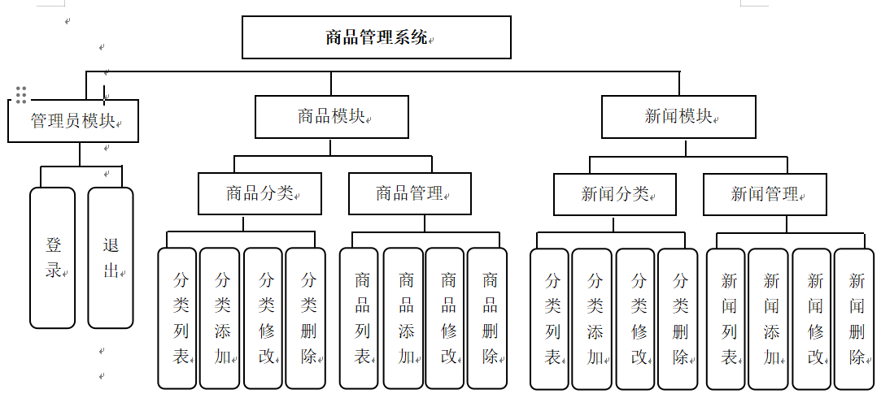
小结
商品管理功能是门户网站、电商系统等典型Web应用的核心功能，
其设计与实现的思路非常重要，实现过程具有很好的参考价值。
模仿
实践
验证

Slide 17
谢谢观看

